Slide 1
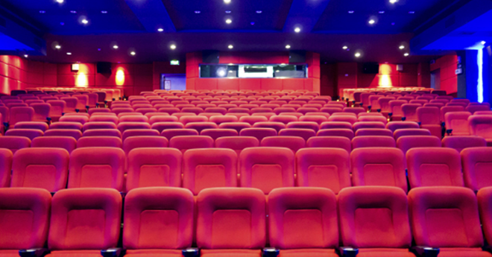
영화 좌석 예매 프로그램 화면 설계서
전 장 훈
2023.03.27

Slide 2
User flow
2
코드 실행
고객 모드
영화 관리
예매 관리
영화 예매
전체 영화 정보 출력
전체 예매 내역 출력
예매 확인
영화 정보 추가
예매 내역 삭제
관리자 모드
예매 내역 수정
영화 정보 삭제
프로그램 종료
영화 정보 수정

Slide 3
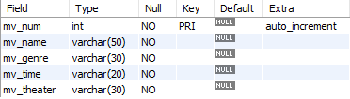
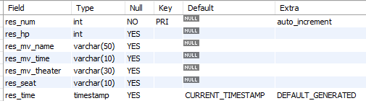
SQL Table
<Movie Table>
<Reservation Table>

Slide 4
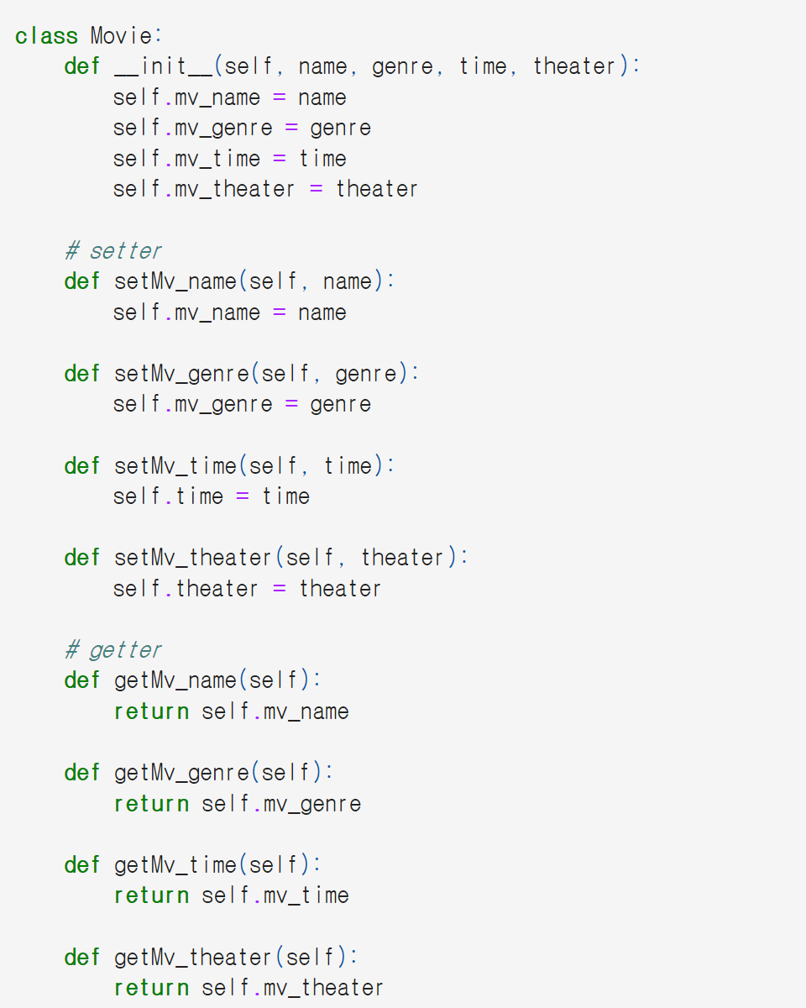
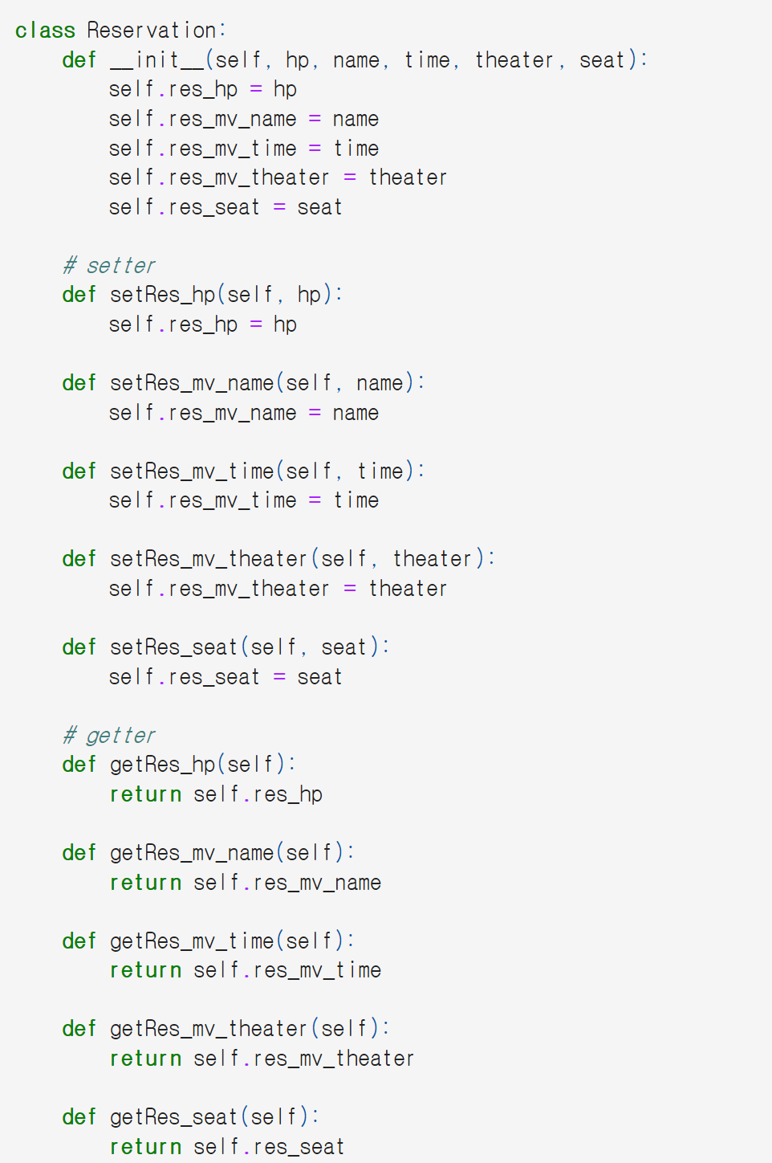
DTO 클래스 - Movie, Reservation

Slide 5
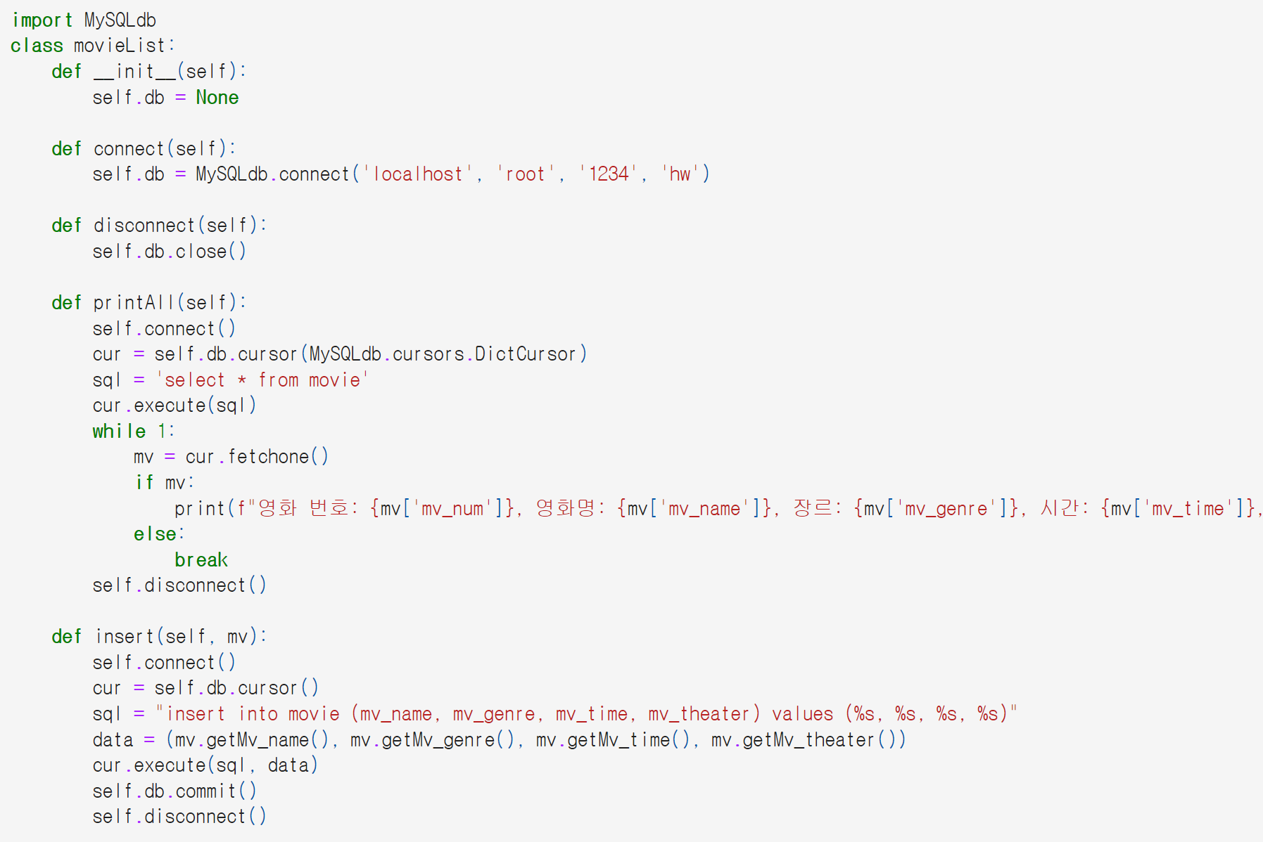
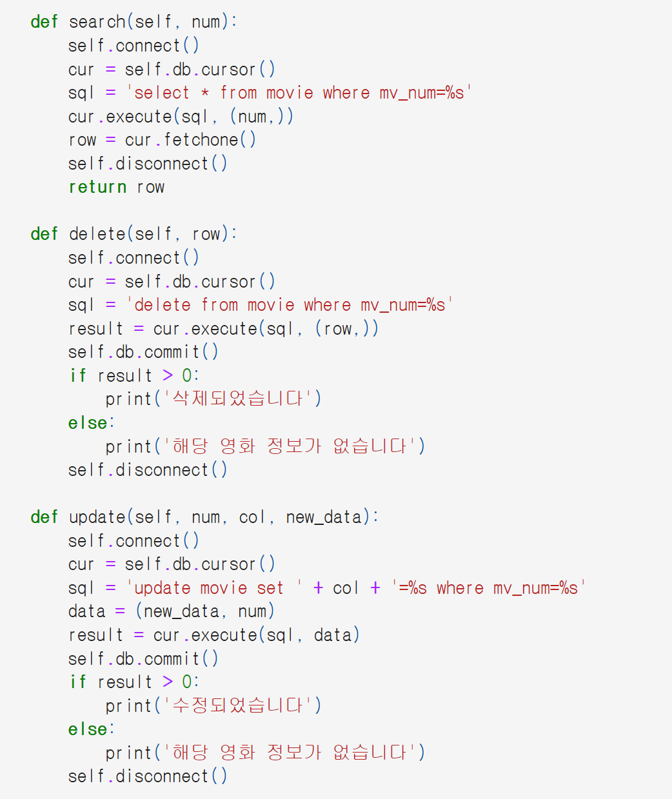
DAO 클래스1 - movieList

Slide 6
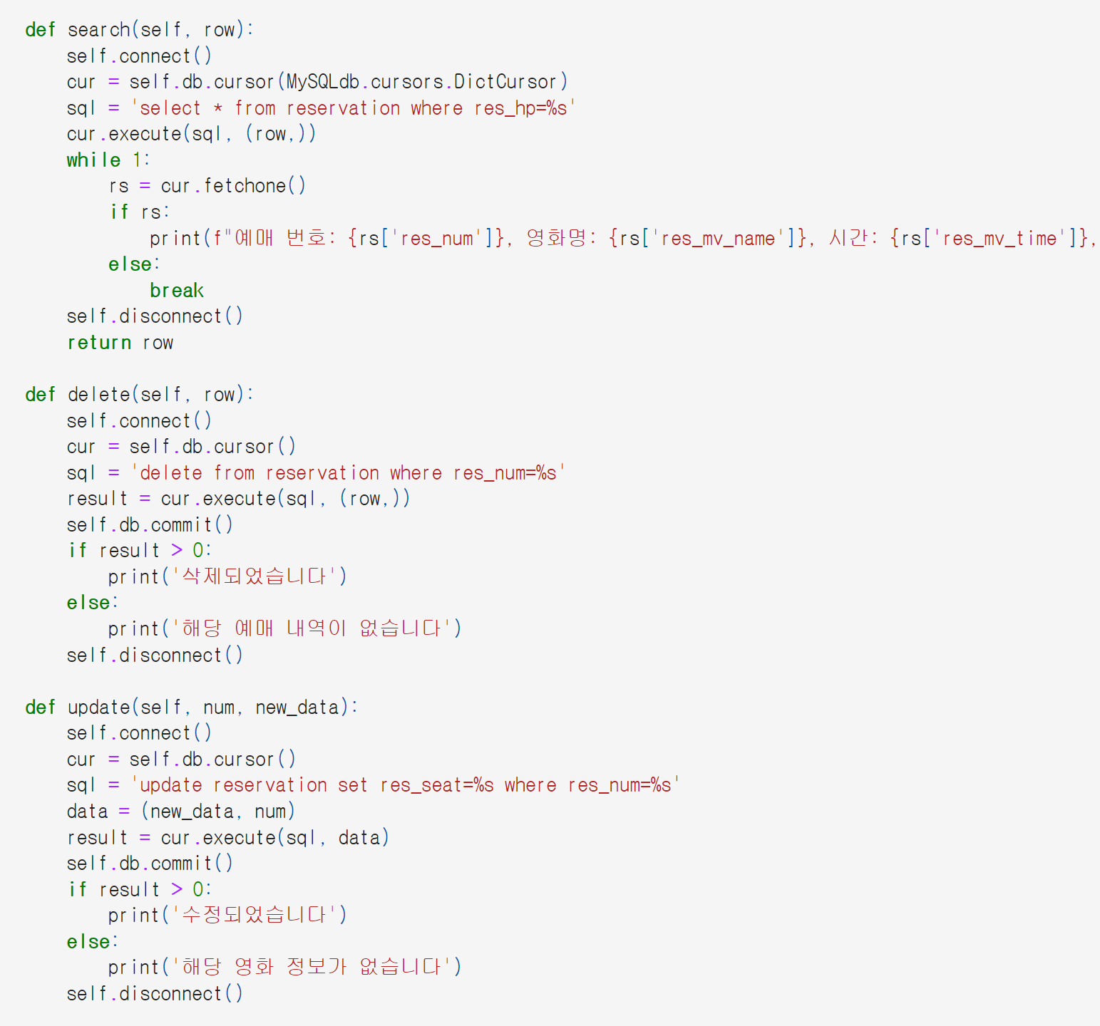
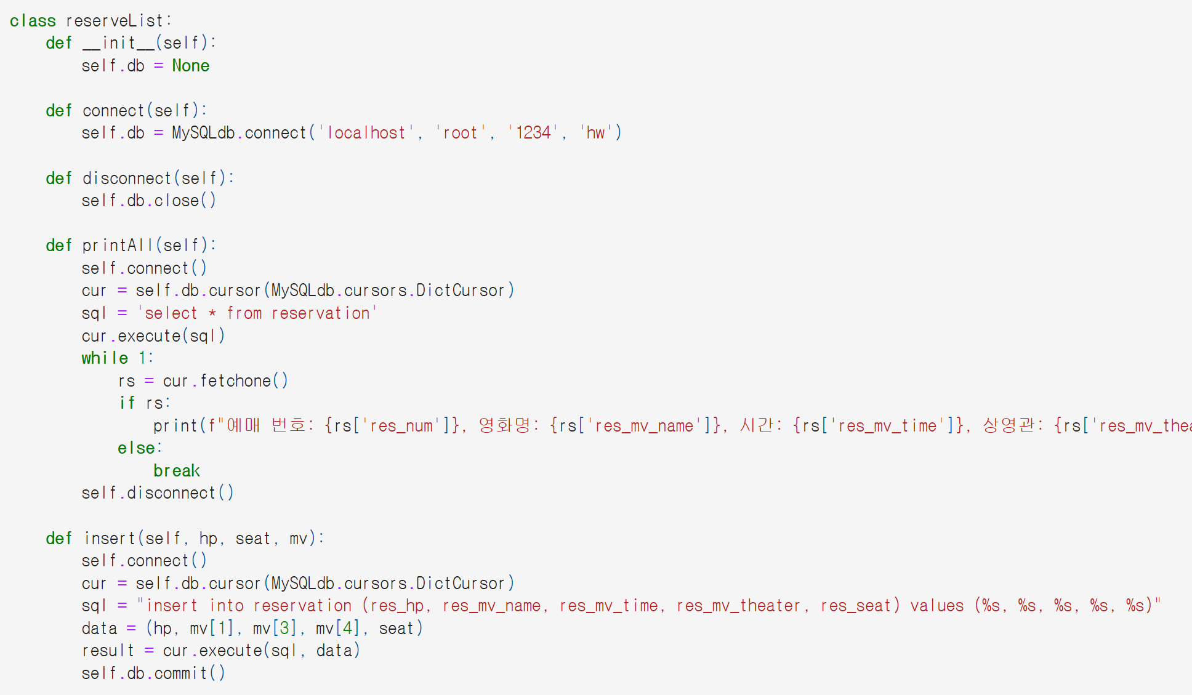
DAO 클래스2 - reserveList

Slide 7
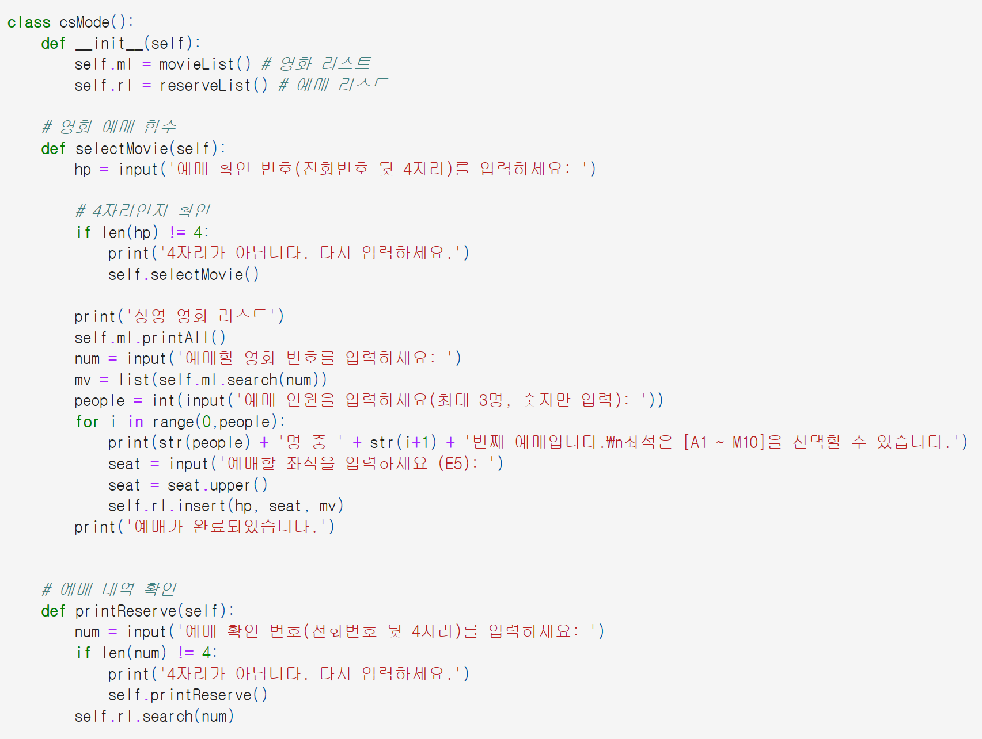
Service 클래스1 : 고객 모드

Slide 8
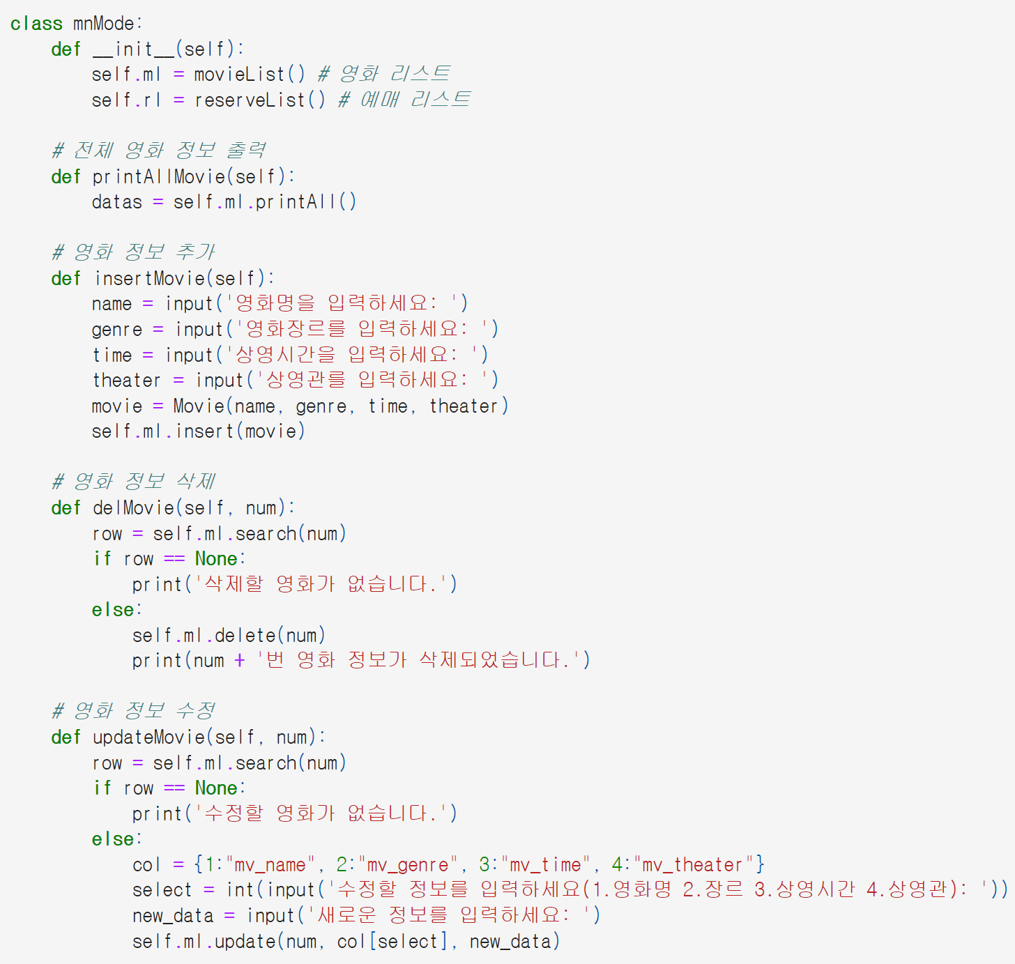
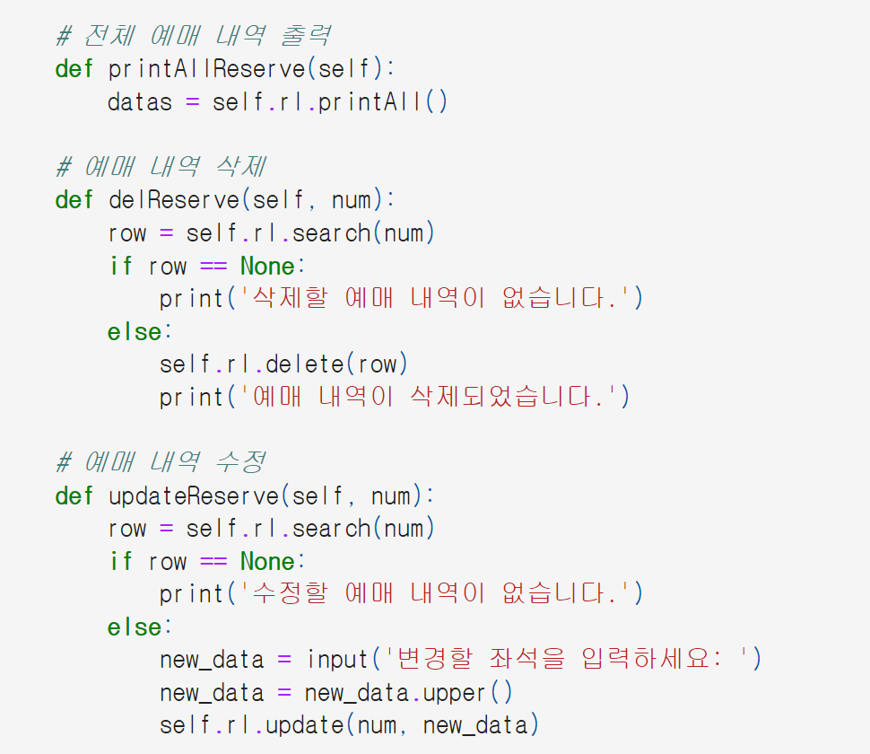
Service 클래스2 : 매니저 모드

Slide 9
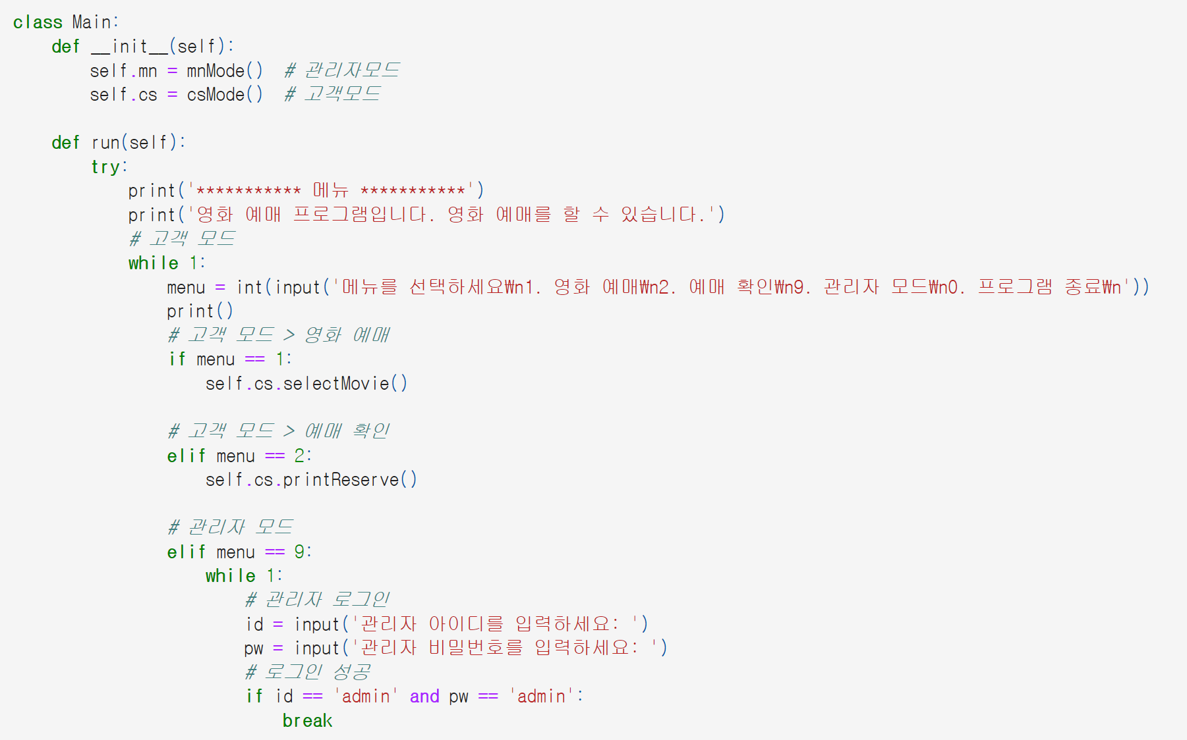
Main 클래스 ( 1 )

Slide 10
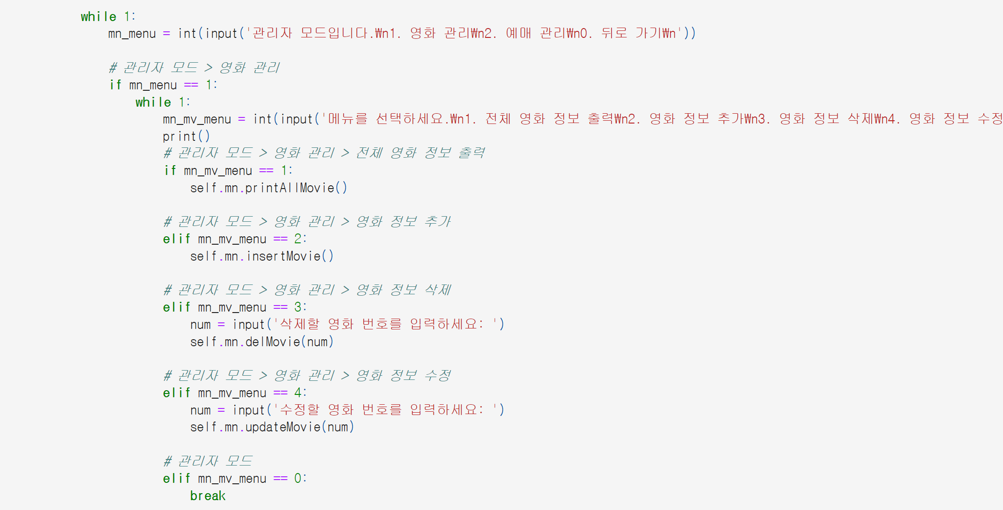
Main 클래스 ( 2 )

Slide 11
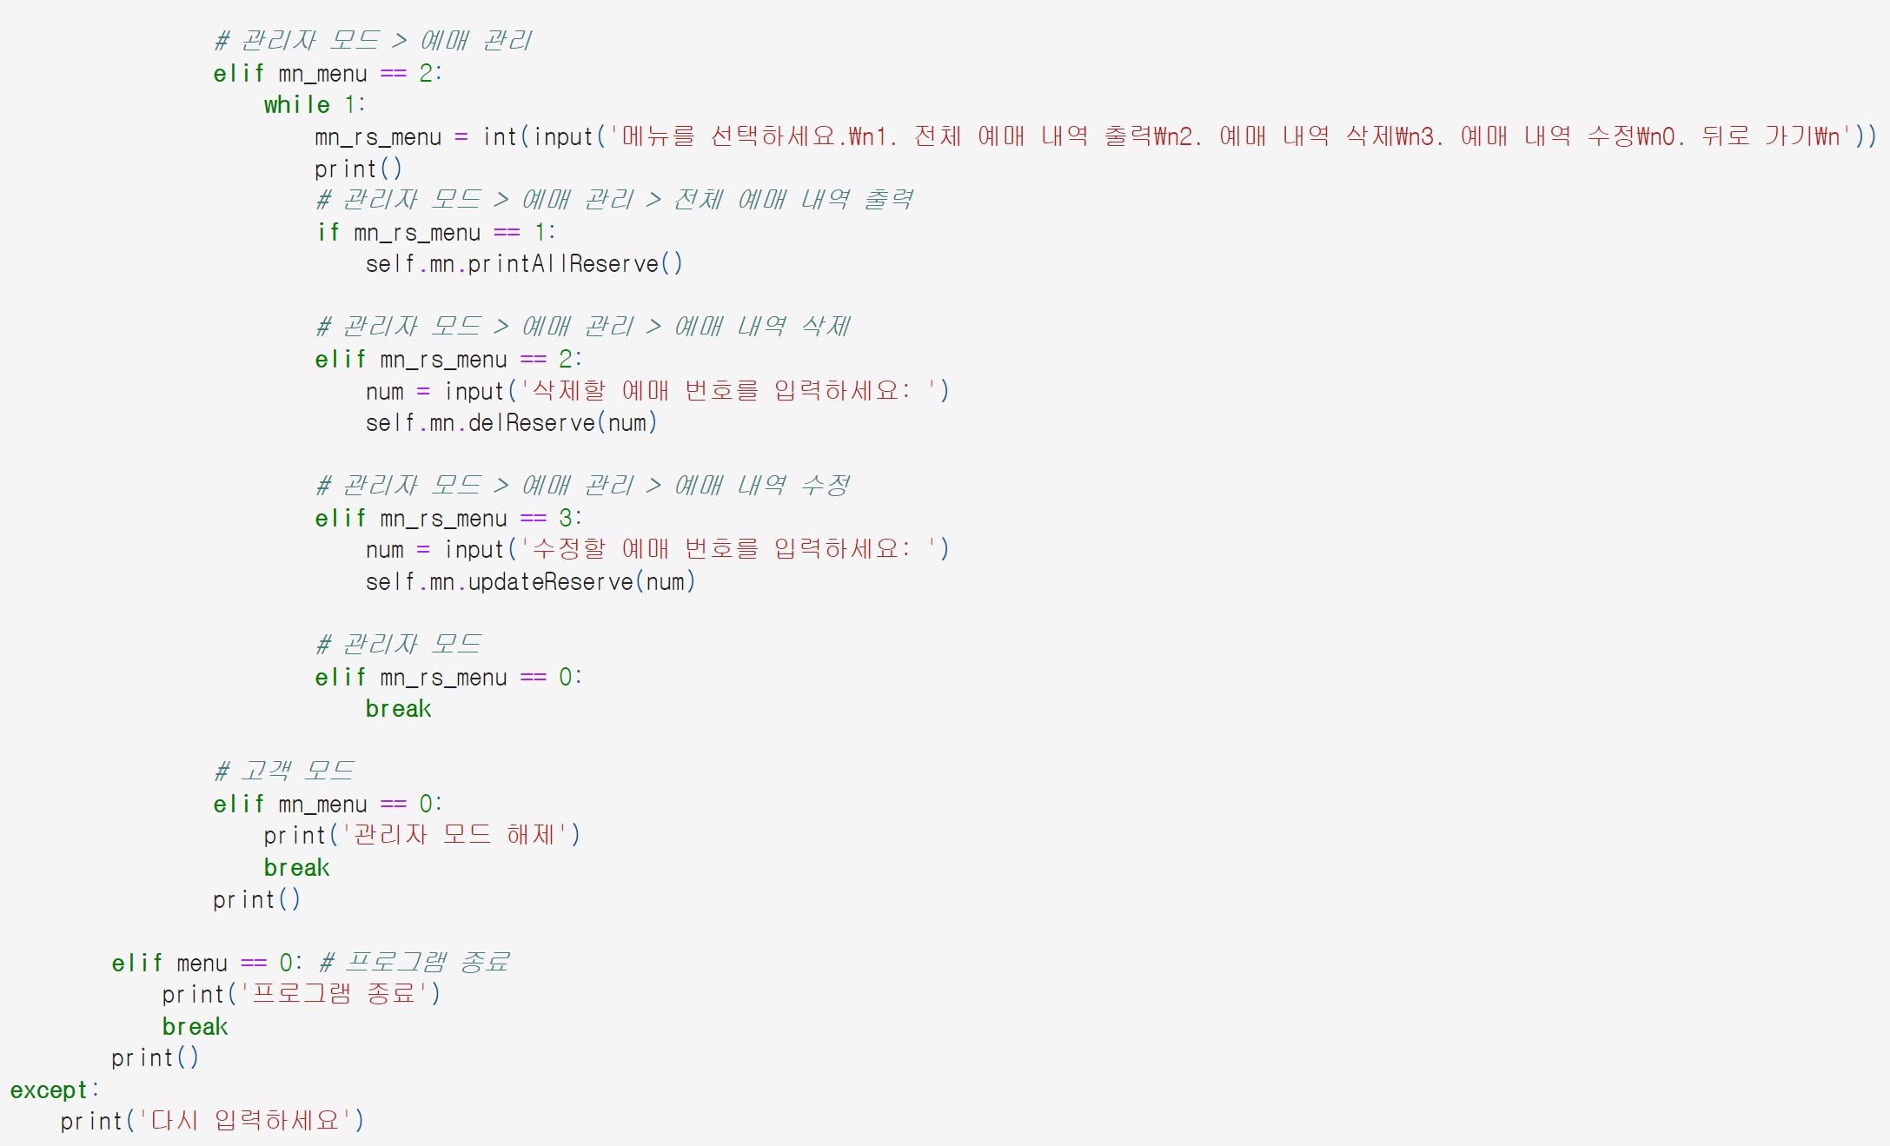
Main 클래스 ( 3 )

